Slide 1
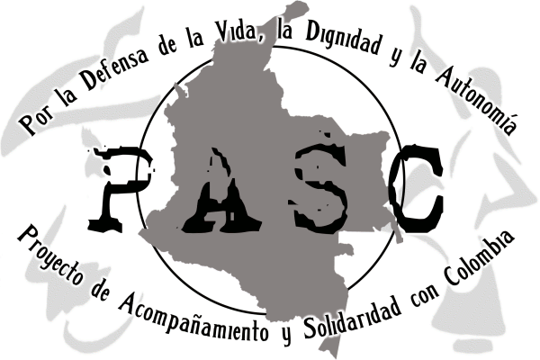
LIGNE DU TEMPS

Slide 2
CONFLIT
2003
PASC

Slide 3
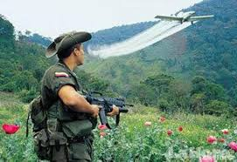
2003
CONFLIT
Président Uribe Velez – Escalade du conflit
Attaque contre les défenseurs de droits humains, accusés d'être des trafiquants de DH au service du terrorisme!
Plan Colombie (1999-2005)
PASC EN COLOMBIE
Début accompagnement
Jiguamiando: nombreuses incursions paramilitaires – déplacements forcés internes
Début du travail avec la Commission intereclesial de Justicia y Paz
Tania
PASC AU QUÉBEC
Tournée de Danilo Rueda JyP – Organisé par ancêtres du PASC : Comité Amérique latine de la CLAC et Rebelles sans frontière de l'UQAM
Premières rencontres et formation du PASC

Slide 4
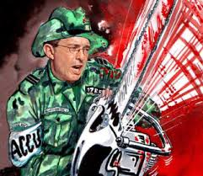
2004
CONFLIT
Démobilisation paramilitaire
(2002-2006):
31 687 narco-paramilitaires;
29 000 amnistiés par le décret 128 de 2003
1800 par la loi 975 de 2005 (Ley de Justicia y Paz)
Sécurité démocratique
PASC EN COLOMBIE
Accompagnement à la création 1ères Zones Humanitaires Jiguamiando
Commission de Vérification de la Palme
africaine au Curvarado
Tania et Philippe
PASC AU QUÉBEC
Premier numéro de La piedra en el zapato
Semaine solidarité avec la Colombie à l'UQAM:
Expo Photo et conférence
Enregistrement officiel du PASC

Slide 5
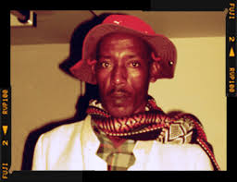
2005
CONFLIT
Diffamation médiatique et montages judiciaires contre JyP et une membre du PASC
Détentions massives et arbitraries: plus de 8000 cas
entre 2002et 2005
Disparition forcée de Orlando Valencia
PASC EN COLOMBIE
1ers accompagnements au Curvarado : Mobilisation internationale pour le "Planton"
Premier plan de retour
Blandine, Guillaume,
Will, Mel, Tatiana
PASC AU QUÉBEC
Tournée avec Production Multi-Monde - Film documentaire Musiques rebelles Américas – de Santa Revuelta (piqueteros, Arg.) + Ali du groupe de rap du Cacarica et Ligia Maria Chaverra du Curvarado
Conférence à l'UQAM: Domingo Tovar – responsable DH de la CUT et Maria Ligia Chaverra – représentante légale Consejo comunitario del Curvarado

Slide 6
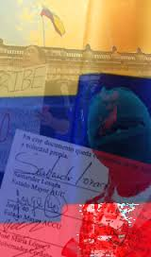
2006 - 2007
CONFLIT
Scandale de la parapolitique
Pactes de refondation du pays
Signature TLC USA-Cbie
PASC EN COLOMBIE
Mel, Maude, JF, Stéphanie, Denis, Annie, Véro, Florence, Benoît
Élise et Olivier:
appui juridique
Début du travail avec la Red
1ers accompagnement au Catatumbo et au Sur de Bolivar Fedeagromisbol, Organización feminina popular, Cisca
-> Début du travail avec le CSPP et 1ères visites en prison
Création premières Zones Humanitaires Curvarado
Poursuite civile pour occupation de terre
Tournée Argent du Nord /Terres du Sud avec des invitées de Colombie et d'Équateur et le groupe de théâtre d'intervention Vichama
Lancement du 1er film documentaire du PASC L’empire de la palme : Crimes d’État et Résistance civile en Colombie à l'ONF
PASC AU QUÉBEC
Organisation d’une délégation autochtone de Six Nations, Kahnawake et Akwesasne pour participer à une Rencontre internationale à Chicago organisée par JyP (2006)

Slide 7
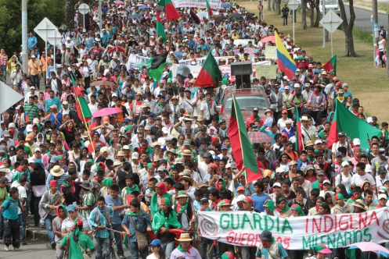
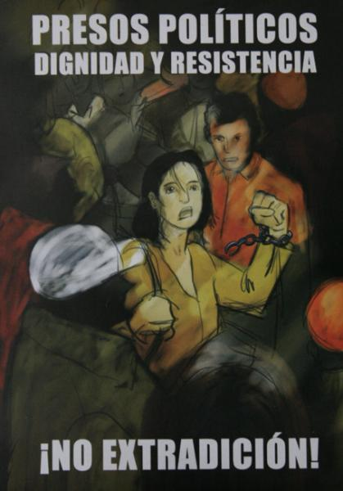
2008
CONFLIT
Minga indigena
Falsos positivos : plus de 1122 civils ont été assassinés et présentés comme morts en combat
Scandale du DAS
Plan Colombie 2 - stratégies de contrôle social du territoire
PASC EN COLOMBIE
Annie- Tania - Blandine Dave - Maude
Red : Travail avec le CSPP à Bucaramanga et visites de prison, appui au CISCA, visite Arauca
Curva – retour de nouvelles communautés
Jigua - opposition du pueblo Embera au projet minier Mande Norte de la Murial Mining
PASC AU QUÉBEC
Pièce de théâtre Rugissements de terre sur conscience en lutte
Campagne de solidarité avec les prisonniers et prisonnières politiques en Colombie
Campagne contre la ratification du TLC-CC
Rassemblement pour la Journée internationale en hommage aux victimes du paramilitarisme et du terrorisme d’État

Slide 8
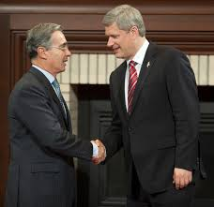
2009
CONFLIT
TLC Canada-Colombie
2008: signature
2009 Ratification
2010 entrée en vigueur
Implantation du Plan Colombie 2 : stratégies de contrôle social du territoire par les mégaprojets, les programmes sociaux et la présence de l'Armée
PASC EN COLOMBIE
Maxime : accompagnement des communautés au Jiguamiando et Curvarado
Diffmation contre Justicia y Paz et le PASC
Olivier : appui juridique à Justicia y Paz à Bogota
PASC AU QUÉBEC
Événements publics, ateliers et conférences du PASC à Toronto, Drummunville et Montréal : cégep Dawson, retour terrain et vernissage Expo photo Si la résistance nous étais contée au Touski, atelier au FSQ, panel Qui est le Terroriste avec la Commission populaire, visite de Abilio Peña de JyP - conférence à l'UQAM
Mobilisation contre le Forum économique des Amériques avec le Comité des Sans Emploi pour la venue du président Uribe à Montréal
Projet radio avec les prisonniers politiques à CKUT

Slide 9
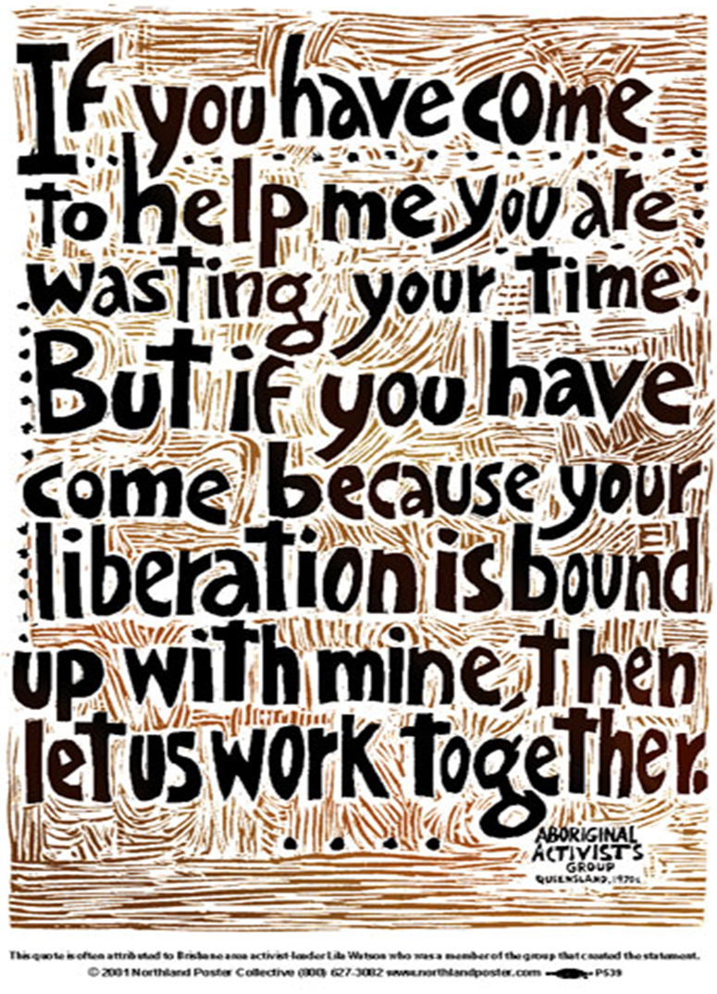
2010
CONFLIT
Création du Congreso de los Pueblos
Politique de la Locomotora minero-energetica
Élection de J.M. Santos -
PASC EN COLOMBIE
Visite au Jiguamiando et Curvarado -
et visites de prisons
Tania et Leila
PASC AU QUÉBEC
Notre solidarité : Un territoire à décoloniser
Rédaction d'un cahier et création de matériel de formation
Début de la participation au Réseau des groupes écologistes du Québec et à la Coalition Quisetal pour l'organisation des conférences Plan Nord/Plan Sud

Slide 10
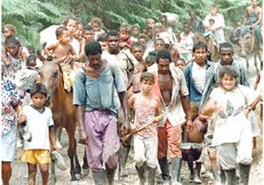
2011
CONFLIT
Assassinat du Padre Restrepo à Marmato
Conflit entre la USO et Pacific Rubiales
Loi des victimes et de restitution
(loi 1448 de 2011)
PASC EN COLOMBIE
Jade, Léah, LP, Frédérique, JP, Philippe B
Red : accompagnement du CIMA à Nariño - enquête sur la Gran Colombia Gold
Cauca: Retour de la communauté Nomám qui a été déplacée durant 9 mois à Buenaventura.
Curva : tentatives répétées de repopulation des alentours des ZH et ZB par des populations non originaires de la région.
PASC AU QUÉBEC
Campagne Ciblons les profiteurs canadiens de la guerre en Colombie
Ateliers NSUTAD présentés dans divers groupes au Québec

Slide 11
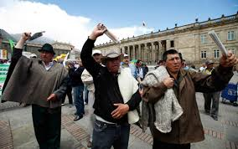
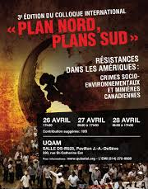
2012
CONFLIT
Début des négociations de Paix entre le gouvernement de Santos et les FARC à la Havane
Assassinat de Milton Rivera, membre de la USO, Puerto Gaitan
Paro Nacional Agrario
PASC EN COLOMBIE
Sarah , Lazare, Roberto, Lili, Maude, Blandine
Coordination de la RedHer par le PASC 2012-2015
Red: Accompagnements au CSPP, FEDEAGROMISBOL, CNA, CIMA dans Narino
PASC AU QUÉBEC
Tournée d’Andrés Idarraga de RECLAME: participation au Colloque Plan Nord/Plans Sud
Campagne Ciblons les profiteurs de la guerre en Colombie

Slide 12
2013
CONFLIT
PAROS! lechero, cafetero, petrolero, agrario...
Création du Sommet agraire éthique et populaire
Poursuite des négociations FARC-gouvernement
PASC EN COLOMBIE
Eve-Marie, Florence, Tania,
Délégation pour le Tribunal populaire contre Pacific Rubiales (15 personnes)
Choco : Jigua, Curva et Pedeguita y Mansilla : retour de la communauté de Bijao
Red - Confluencia de mujeres - impact industrie extractive / déplacement forcé communauté de Pitalito au Cesar / visite à Boyaca - Cospacc
Putumayo : Pueblo Nasa en Minga + Zona de reserva Campesina
PASC AU QUÉBEC
Participation au Colloque Plan Nord, Plans Sud - vidéoconférence avec représentant du Pueblo Nasa du Putumayo
Tournée de deux membres de la USO - campagne contre Pacific Rubiales
Formation des stagiaires du CISO sur le conflit armé et la campagne profiteurs

Slide 13
2014 et 2015
CONFLIT
Début des négociations avec le secteur agraire
Paro Nacional Agrario
Importantes mobilisations paysannes et autochtones, blocage de routes, etc.
Début des conversations de paix préliminaires avec l'ELN
Réélection de Santos
PASC EN COLOMBIE
Valérie, Zoé, Florence, Monica
Films Justice Denied
Fundacion DDHH Joel Sierra et recherche Parex et Oxy / recherche sur la Talisman
Zoé, Valérie, Florence
Roberto, Blandine, Leila
PASC AU QUÉBEC
Tournée en Gaspésie Côte-Nord et Bas St-Laurent de la pièce de théâtre forum Trou de Mémoire
Présentations de la nouvelles pièce de théâtre-intervention Trous de Mémoire
Célébration des 10 ans du PASC !

Slide 14
Event
Event
Event
Event
Event
Event
Event
Event
2003
2004
2005
2006
2007
2008
2009
2010
2011
2012
2013
2014
Event
Event
Event
Event
Event
Event
Event
Event

